Slide 1
Акция «Солдатская каша» продолжается

Slide 2
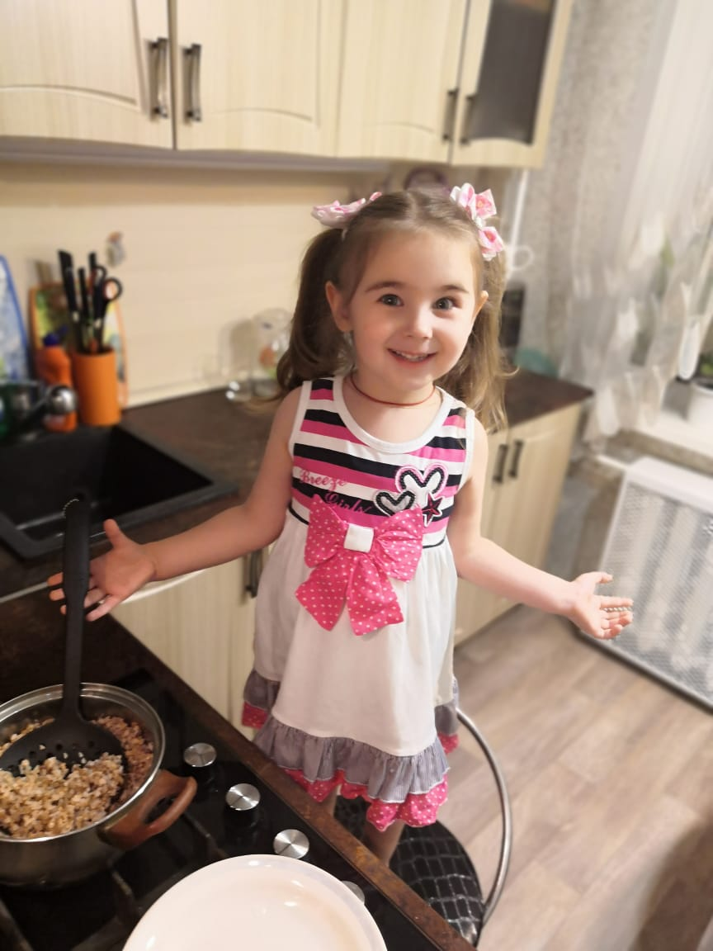

Slide 3
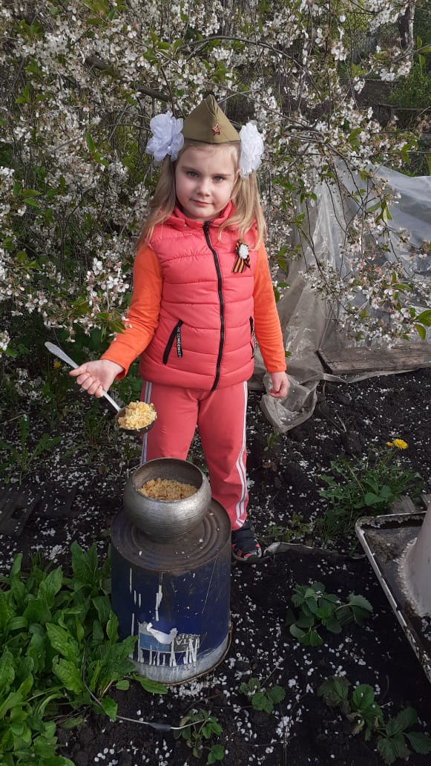

Slide 4
